Slide 1
리버스 엔지니어링(3)
발표자: 양유진
링크: https://youtu.be/1SFlPMg0D0E

Slide 2
실습 목적
제약사항 패치하여 체험판 프로그램 크랙하기

Slide 3
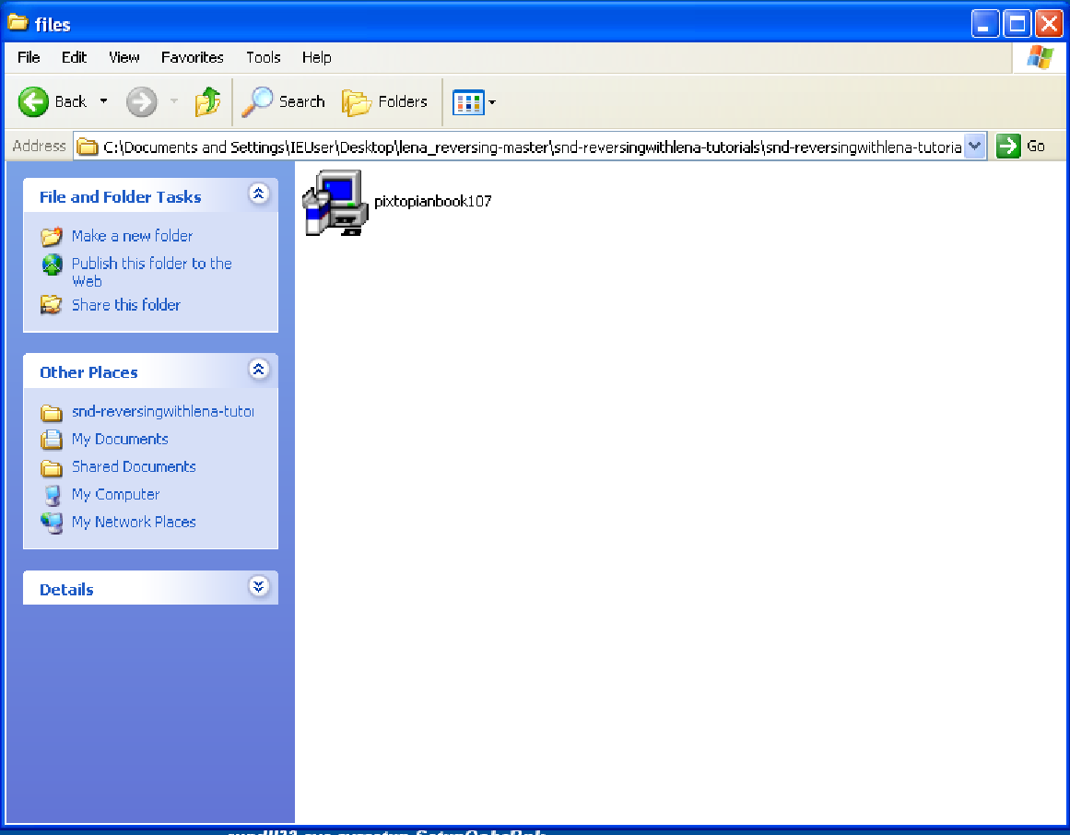
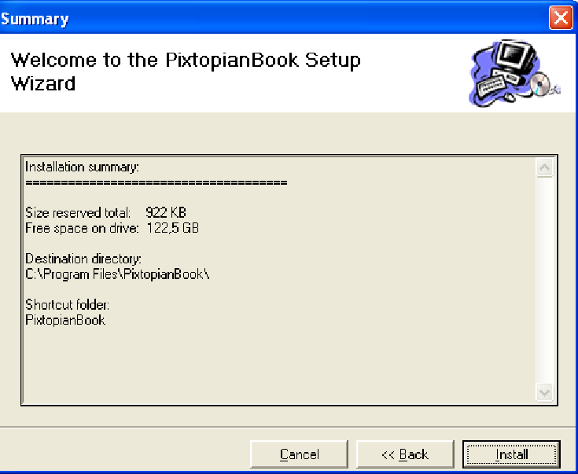
1. 프로그램 설치
lena_reversing-master\snd-reversingwithlena-tutorials\snd-reversingwithlena-tutorial04.tutorial\files

Slide 4
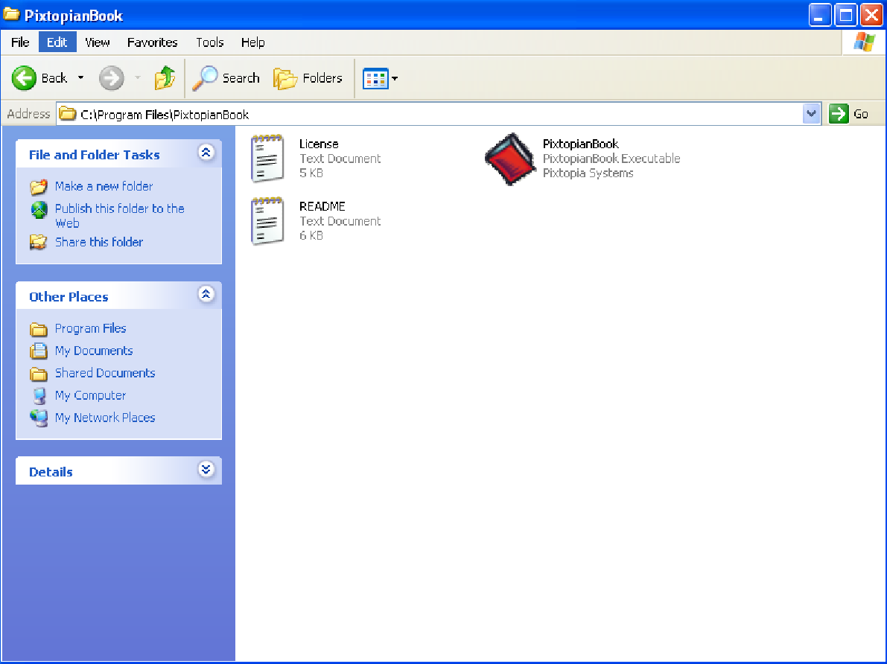
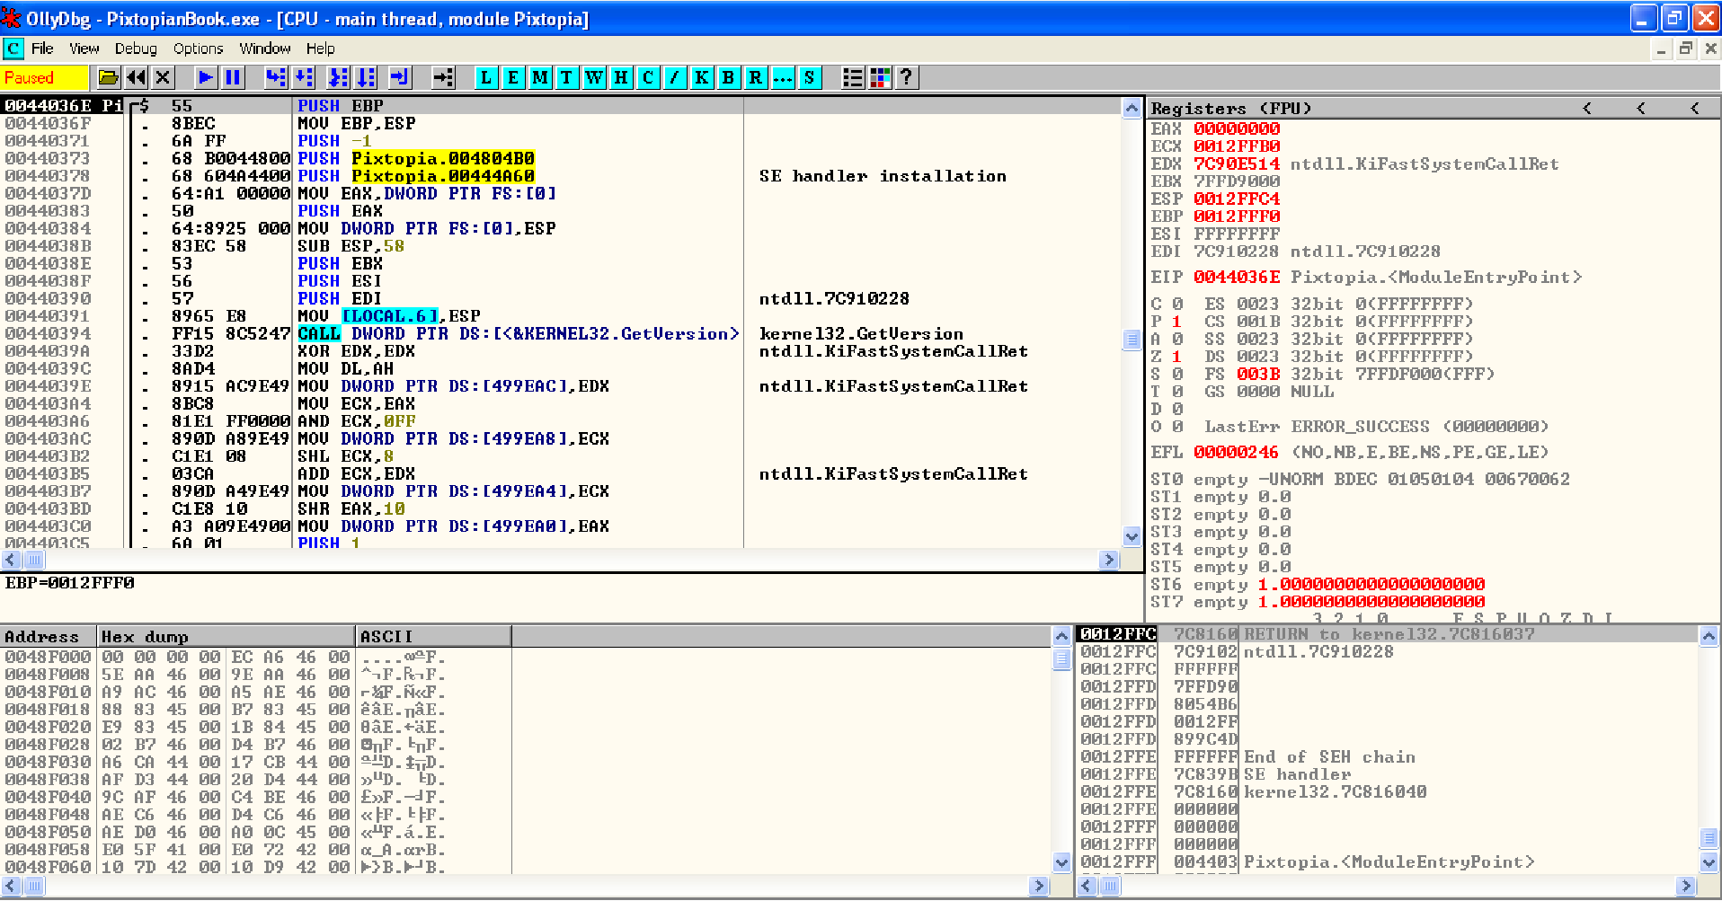
2. OllyDbg로 실행파일 열기
C:\Program Files\PixtopianBook

Slide 5
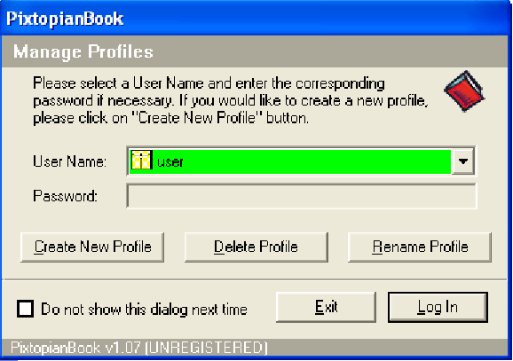
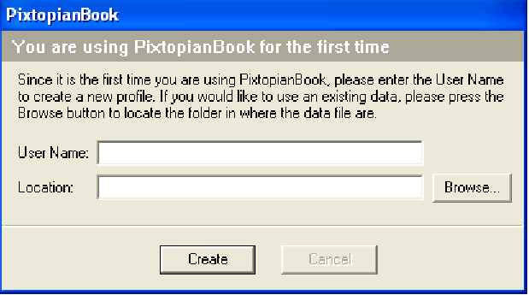
3. 실행
아무거나 적어도 됨
체크하면 이 창이 다시 뜨지 않음

Slide 6
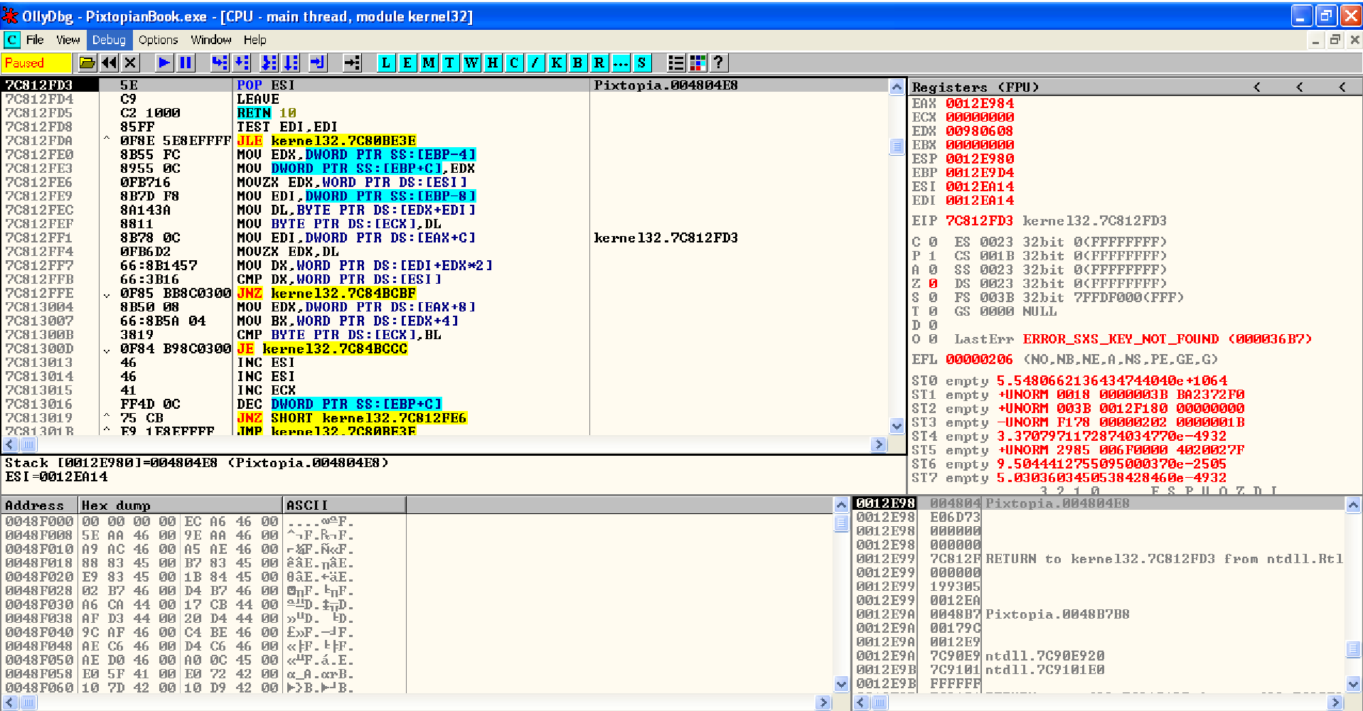
3. 문제 (1) 프로그램 실행 안 됨
실행 도중 예외 처리 오류가 발생하여 실행이 안 됨

Slide 7
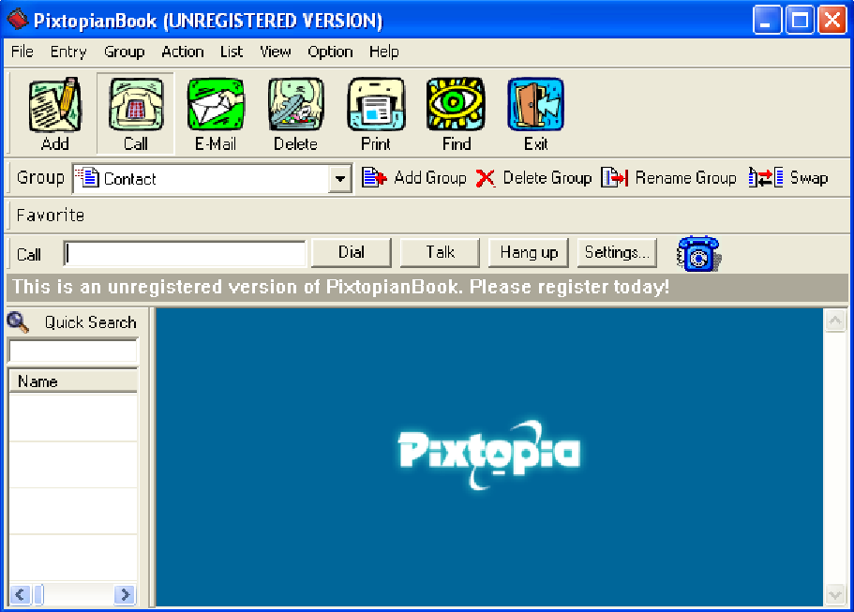
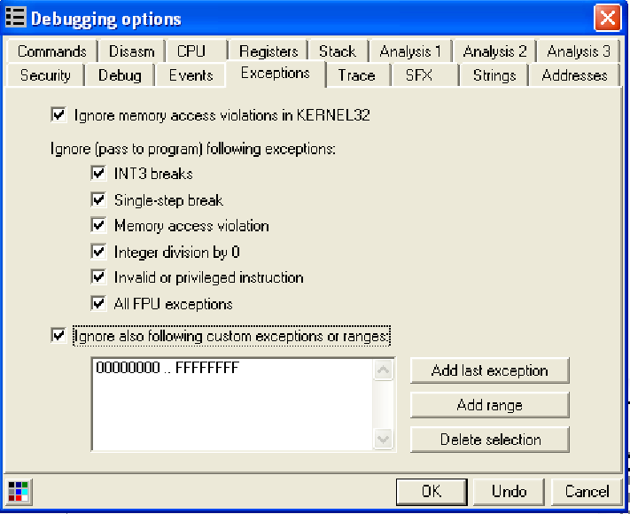
3. 문제 (1)의 솔루션 - 예외 처리 무시
Options > Debugging options > Exceptions
모두 체크
예외 무시할 범위 지정

Slide 8
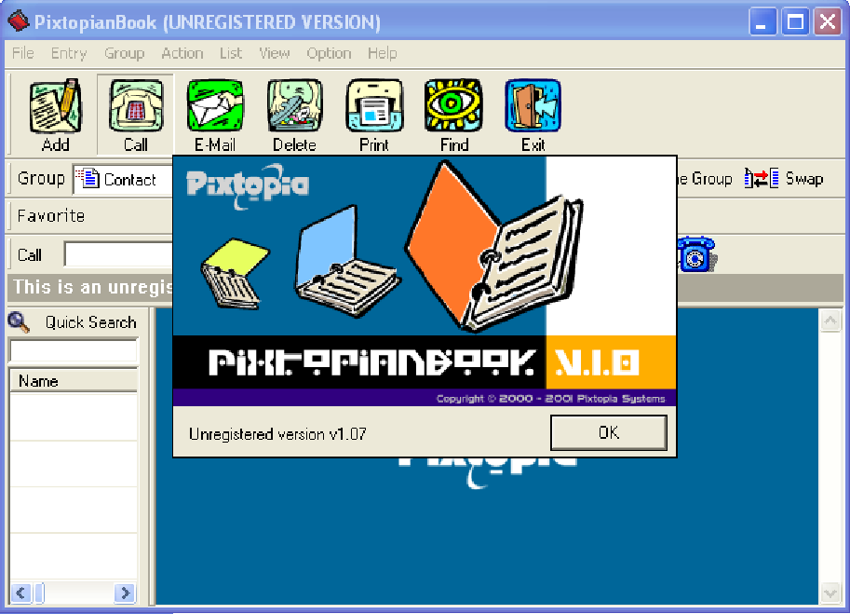
3. 문제 (2) Unregistered

Slide 9
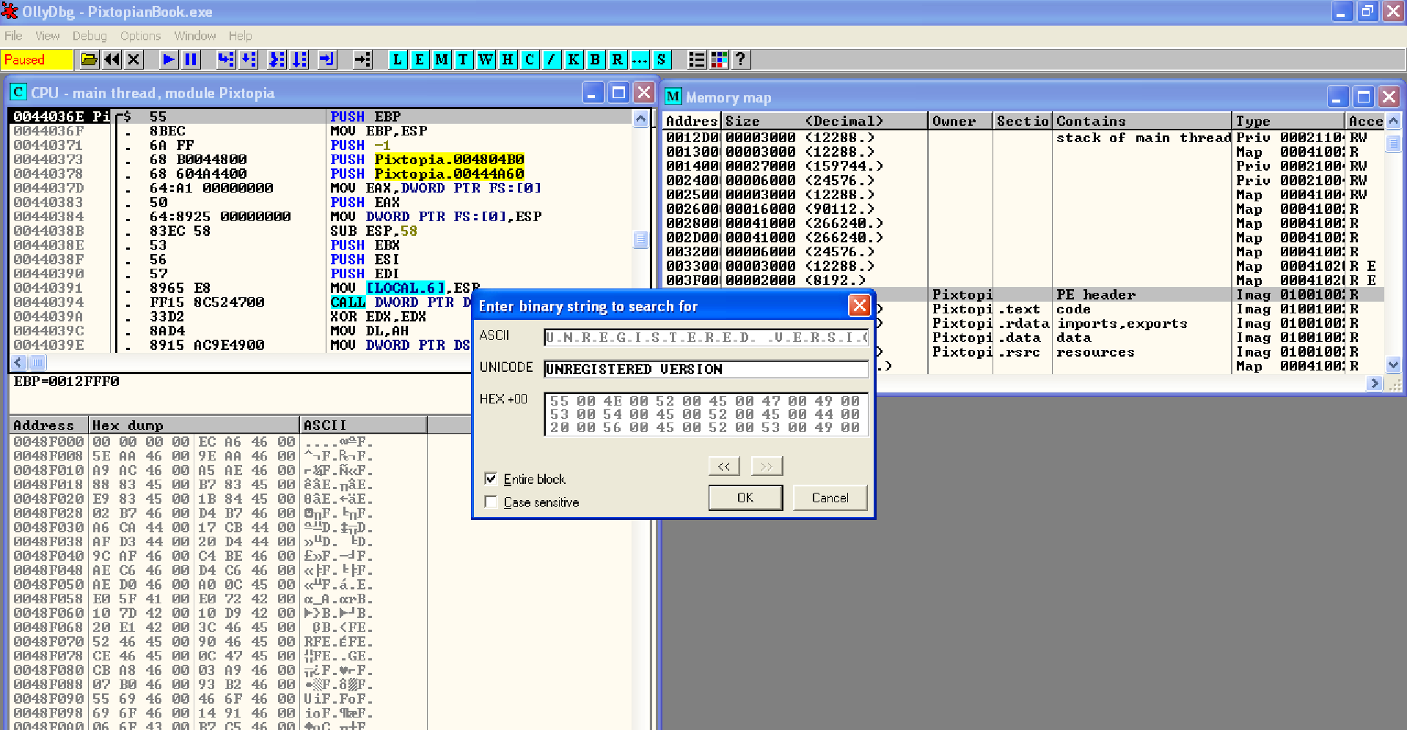
3. 문제 (2)의 솔루션 – 문자열 변경
Memory map 클릭
Ctrl + B

Slide 10
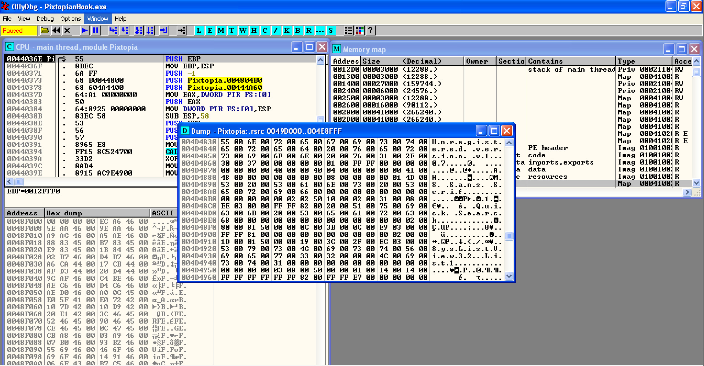
3. 문제 (2)의 솔루션 – 문자열 변경
검색결과

Slide 11
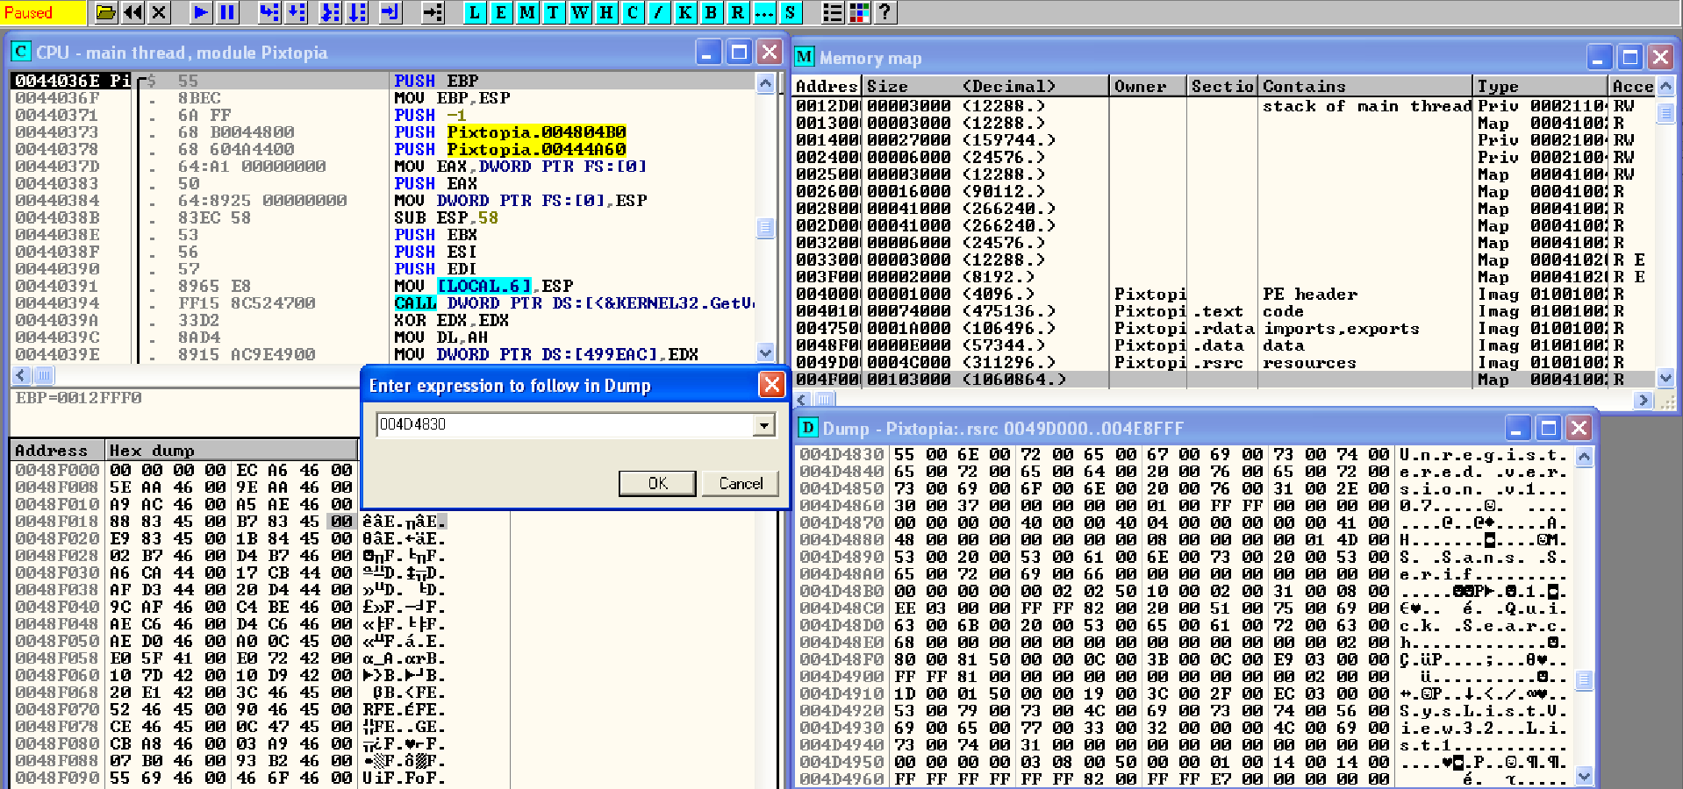
3. 문제 (2)의 솔루션 – 문자열 변경
Ctrl + G

Slide 12
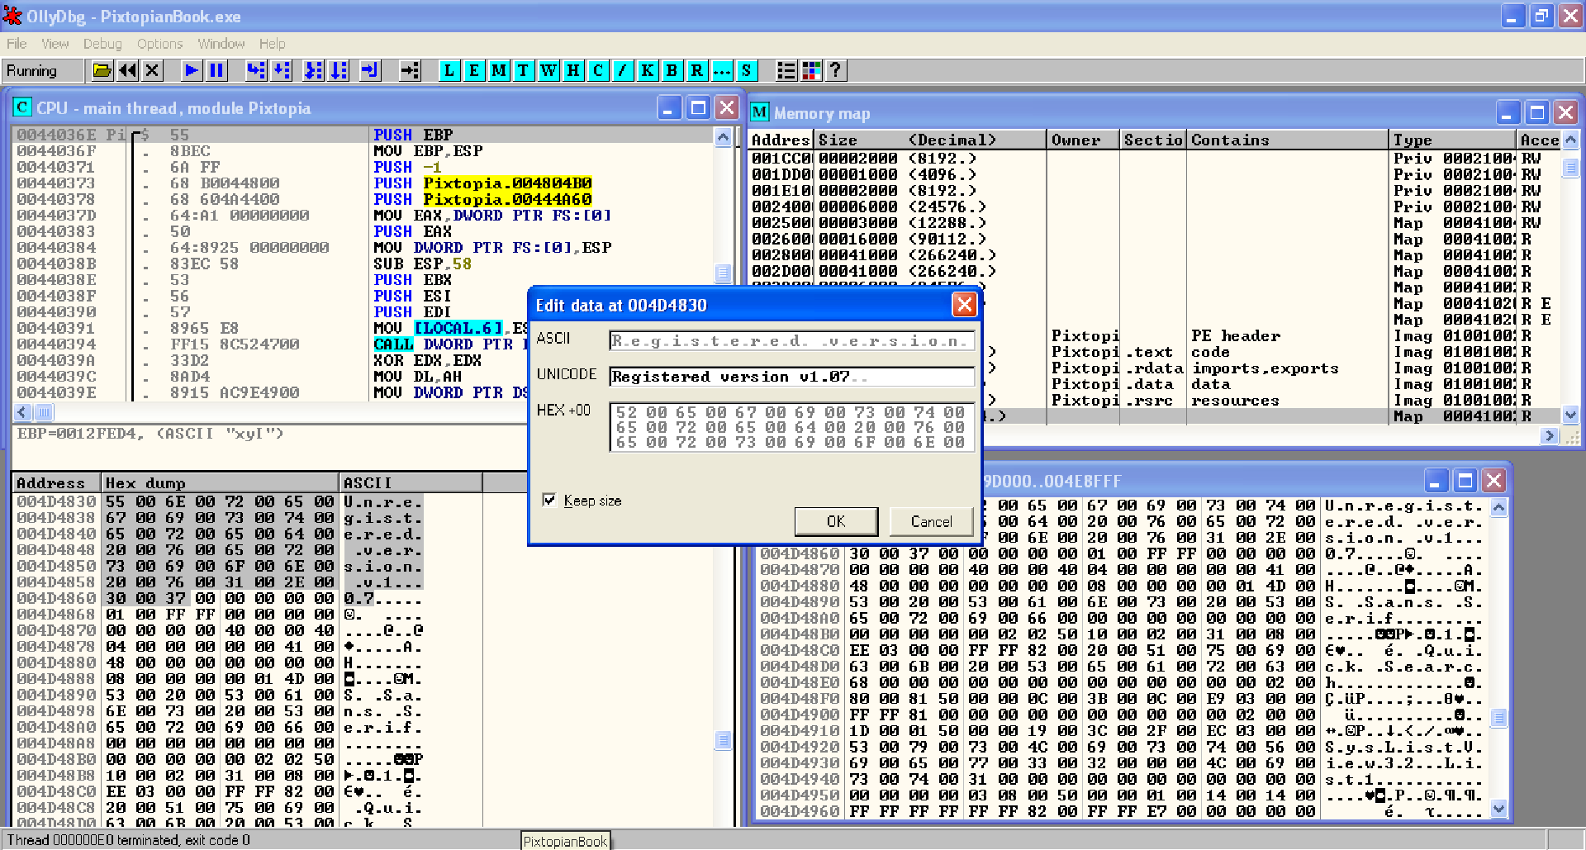
3. 문제 (2)의 솔루션 – 문자열 변경
Spacebar

Slide 13
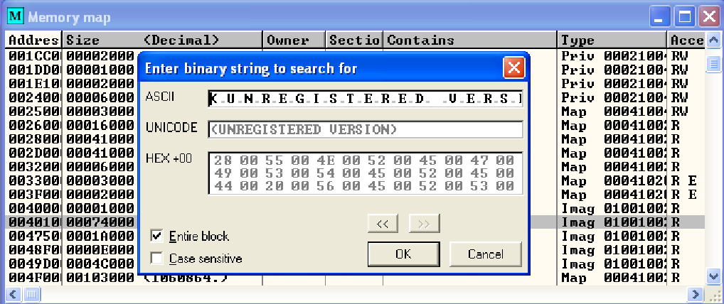
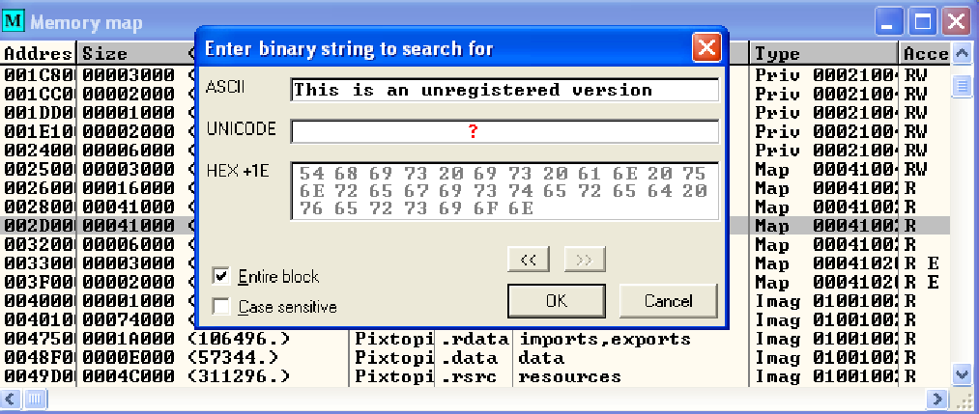
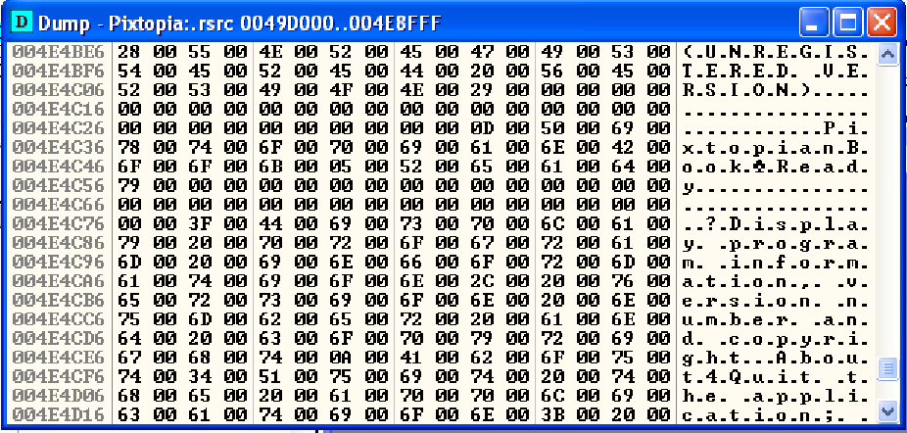
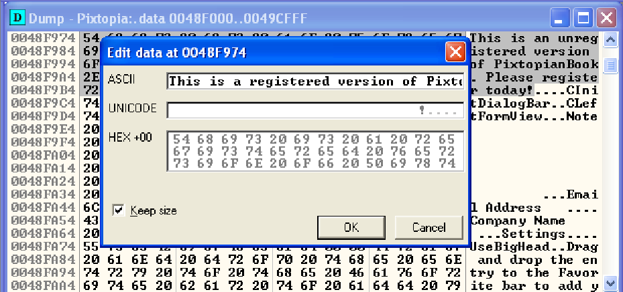
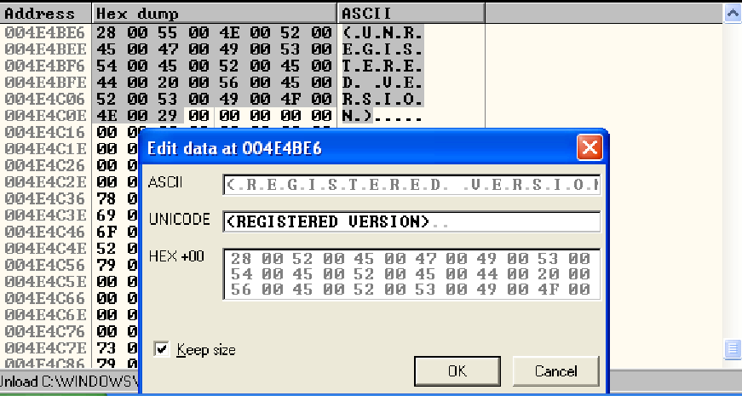
3. 문제 (2)의 솔루션 – 문자열 변경

Slide 14
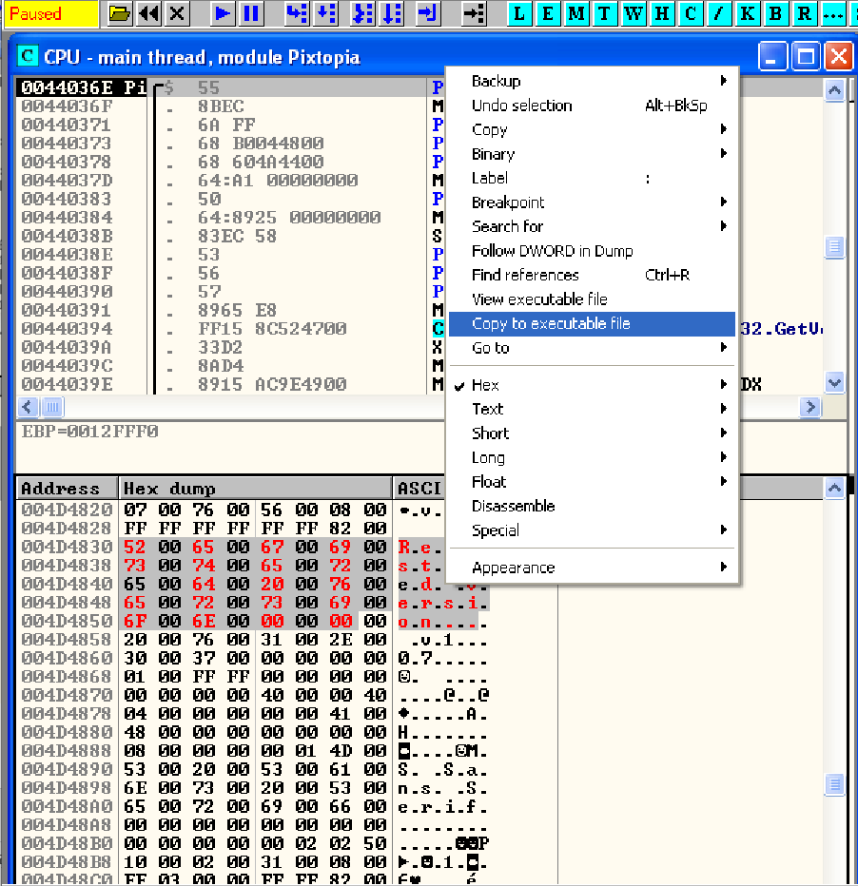
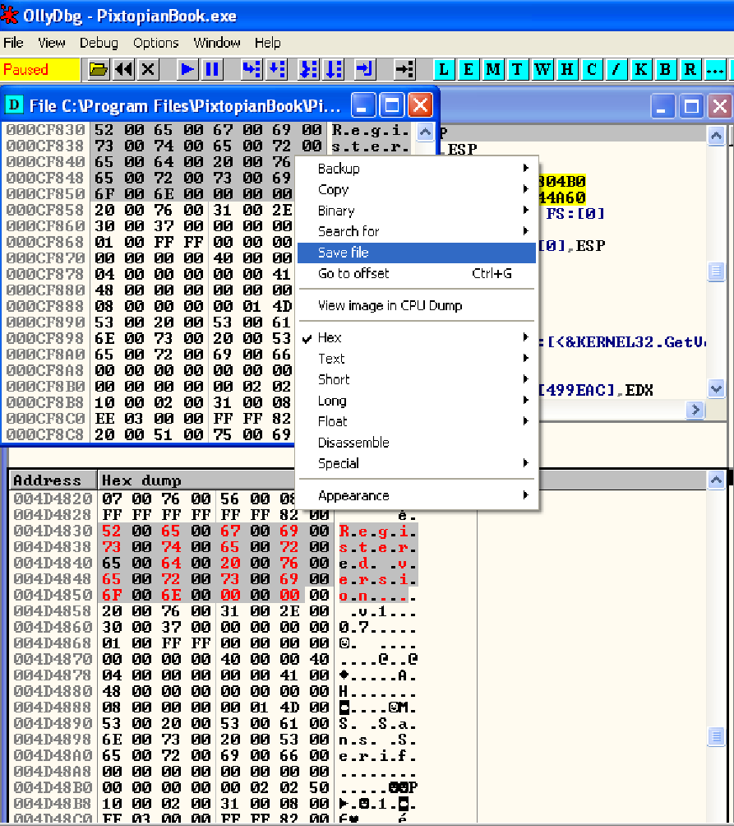
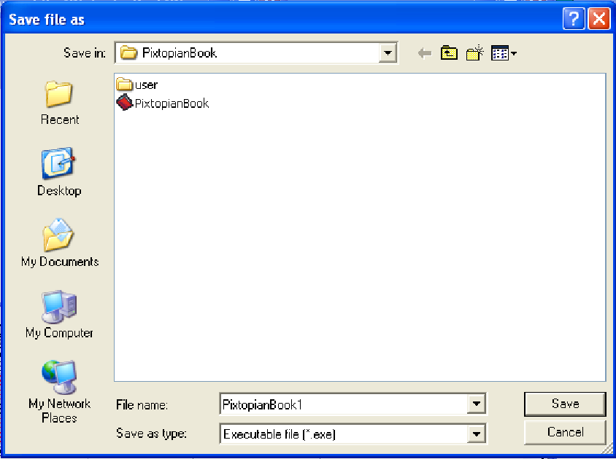
3. 문제 (2)의 솔루션 – 문자열 변경
PixtopianBook1로 저장

Slide 15
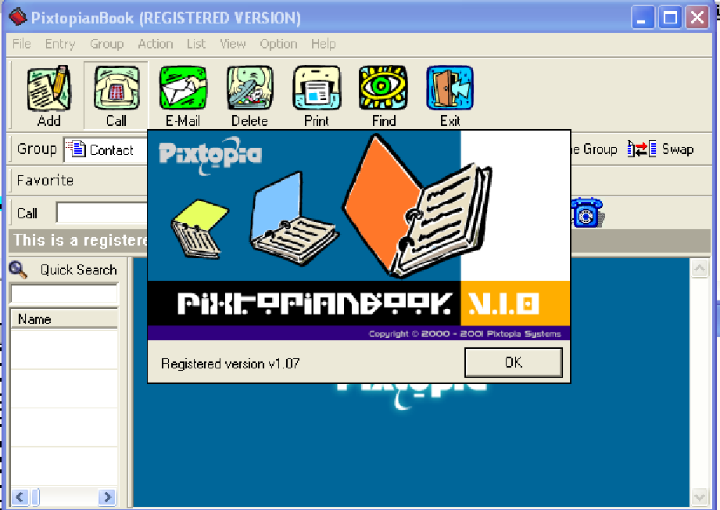
3. 문제 (2)의 솔루션 – 문자열 변경 (결과)

Slide 16
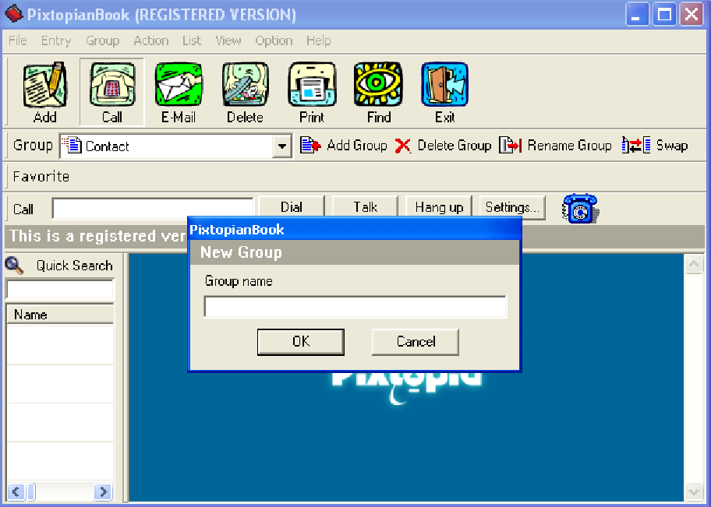
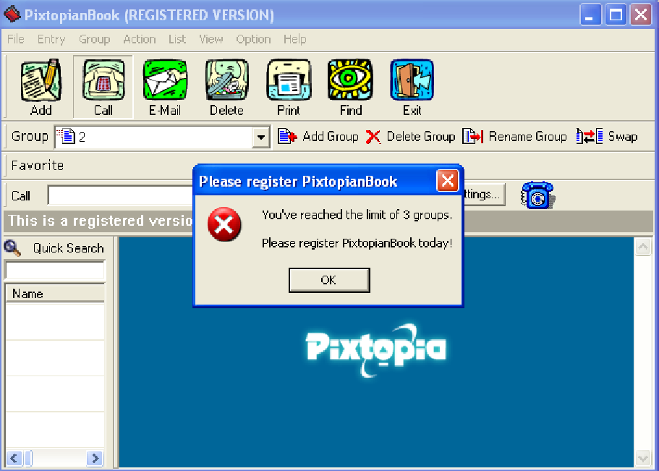
3. 문제 (3) 그룹 생성 제한
최대 3개까지만 그룹 생성 가능
그룹추가

Slide 17
3. 문제 (3)의 솔루션 – 우회 (Back to user mode 이용)
Back to user mode
- 특정 이벤트를 발생하기 전에 설정해두고 call 명령이 일어난 바로 다음 주소로 이동해주는 모드
call 명령이 일어난 바로 다음의 위치를 잡을 수 있음. (함수 호출부를 찾는데 유용함)

Slide 18
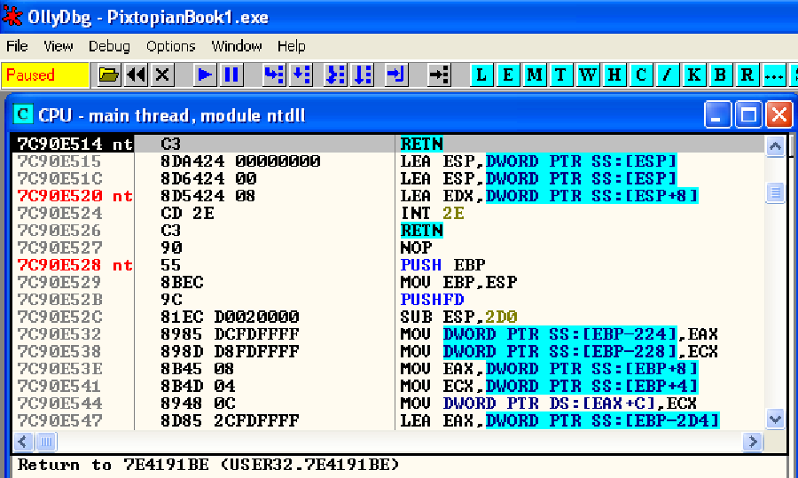
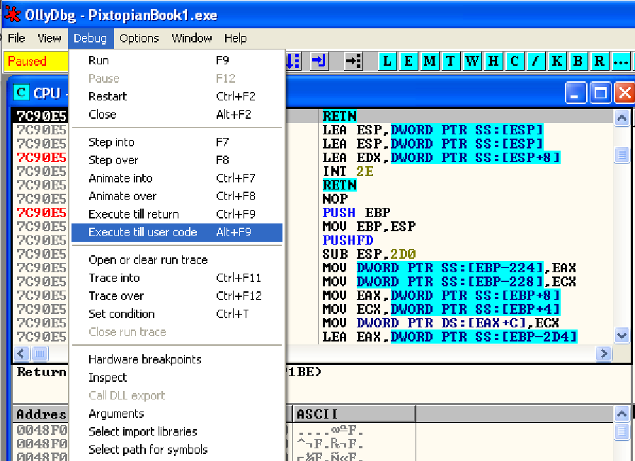
3. 문제 (3)의 솔루션 – 우회 (Back to user mode 이용)
1. 실행중지
2. Debug > Execute till user code
3. 확인 버튼 누르기

Slide 19
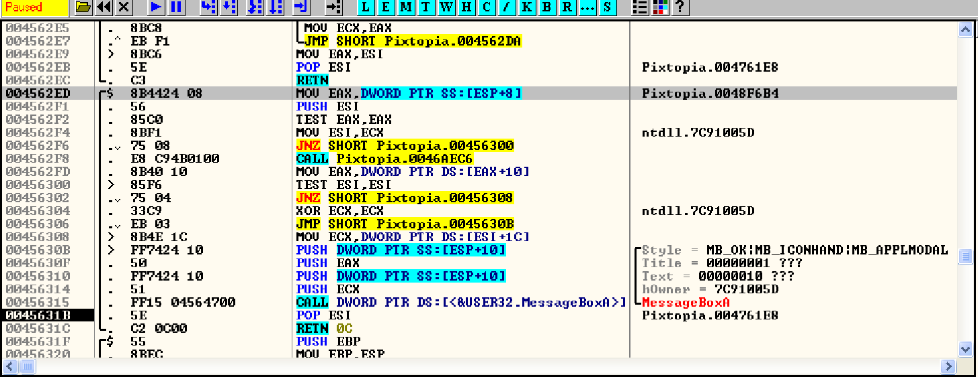
3. 문제 (3)의 솔루션 – 우회 (MessageBoxA)
메시지 박스(시스템) 호출
(Windows System API)user32.dll / kernel32.dll

Slide 20
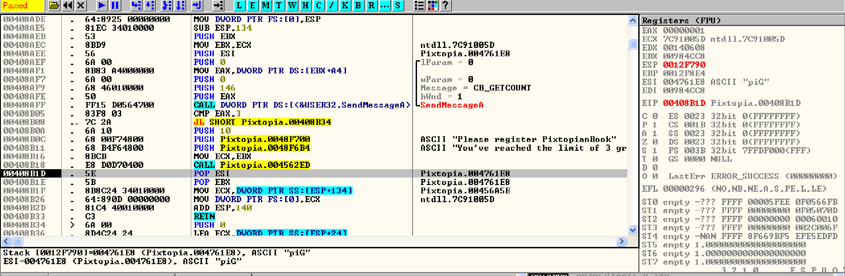
3. 문제 (3)의 솔루션 – 우회 (SendMessageA)
메시지 창으로 메시지 보내기
ESI에 출발지 주소 저장
콤보 상자의 목록 상자에 있는 항목 수를 가져오는 함수
SendMessageA
hWnd
메시지 수신할 창의 핸들번호
3이상이면 점프X
함수 반환 결과(EAX)
Message
보낼 메시지
wParam
lParam
추가 메시지 관련 정보
반환값: 메시지 처리 결과
Notes:
hWnd = Handle Window의 약자

Slide 21
3. 문제 (3)의 솔루션 – 우회 (명령어 수정)
방법1) CMP 명령어의 두번째 operand를 3보다 더 큰 숫자로 변경 → 임시적인 방법
방법2) 분기하지 않도록 JL 명령어를 JMP 명령어로 변경 → 영구적인 방법 (숫자와 관계 없어짐)

Slide 22
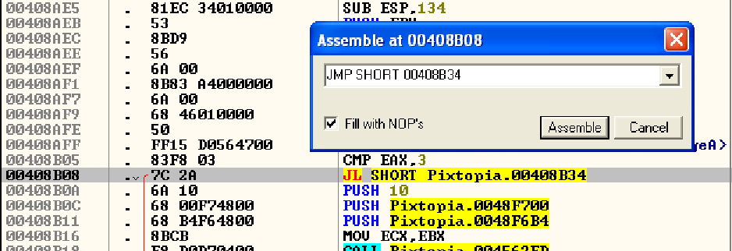
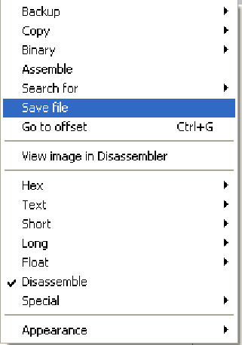
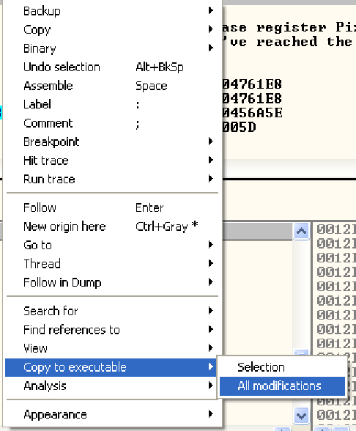
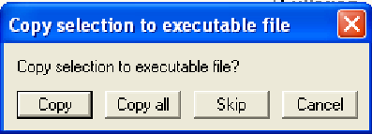
3. 문제 (3)의 솔루션 – 우회 (변경부분 저장)
PixtopianBook2로 저장

Slide 23
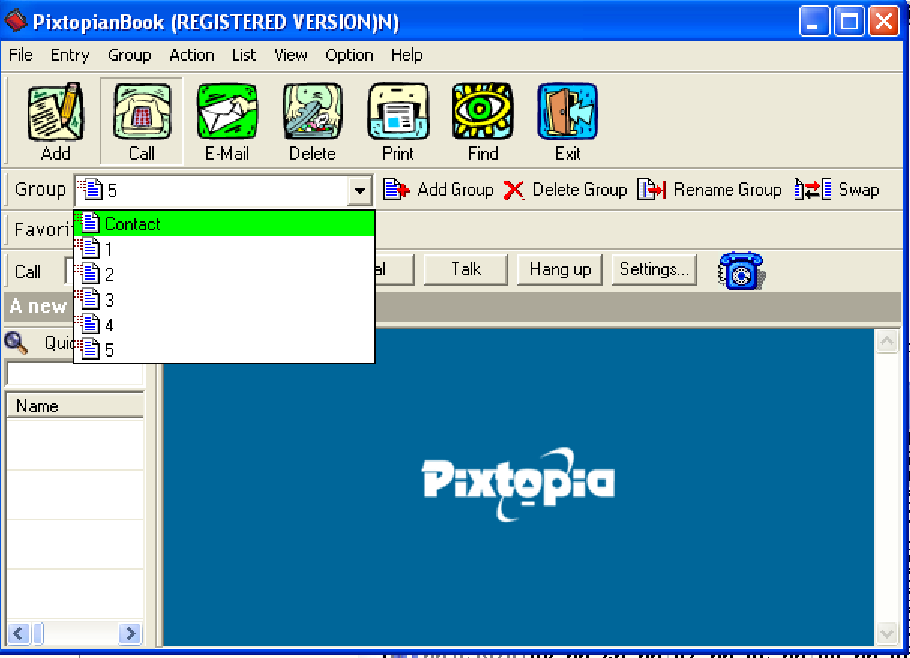
3. 문제 (3)의 솔루션 – 우회 (결과)
4개 이상 추가 가능해짐

Slide 24
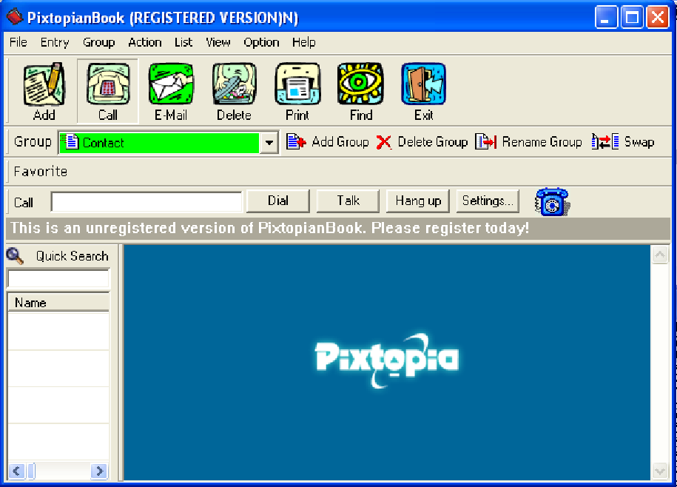
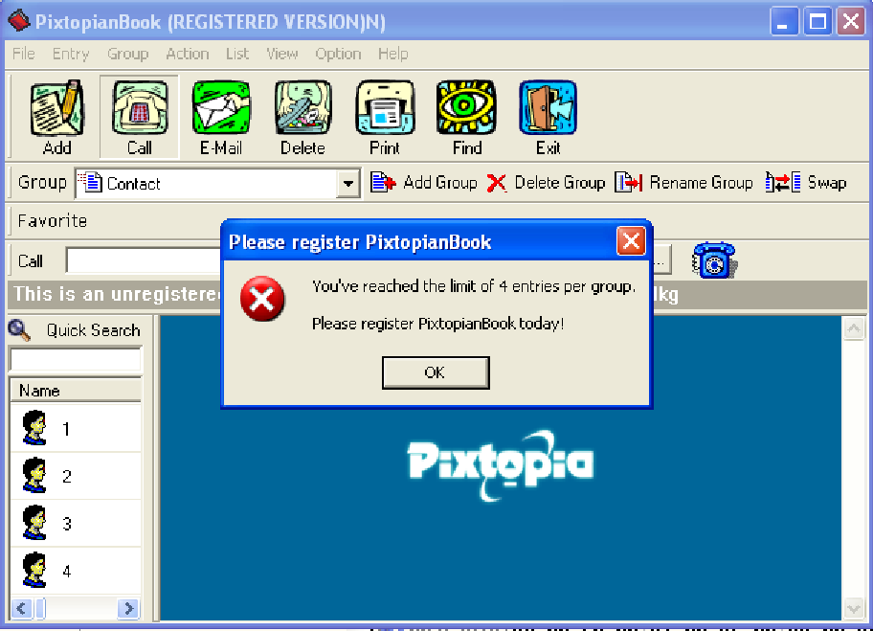
3. 문제 (4) 등록 인원수 제한
최대 4명까지만 사용자 추가 가능
사용자 추가

Slide 25
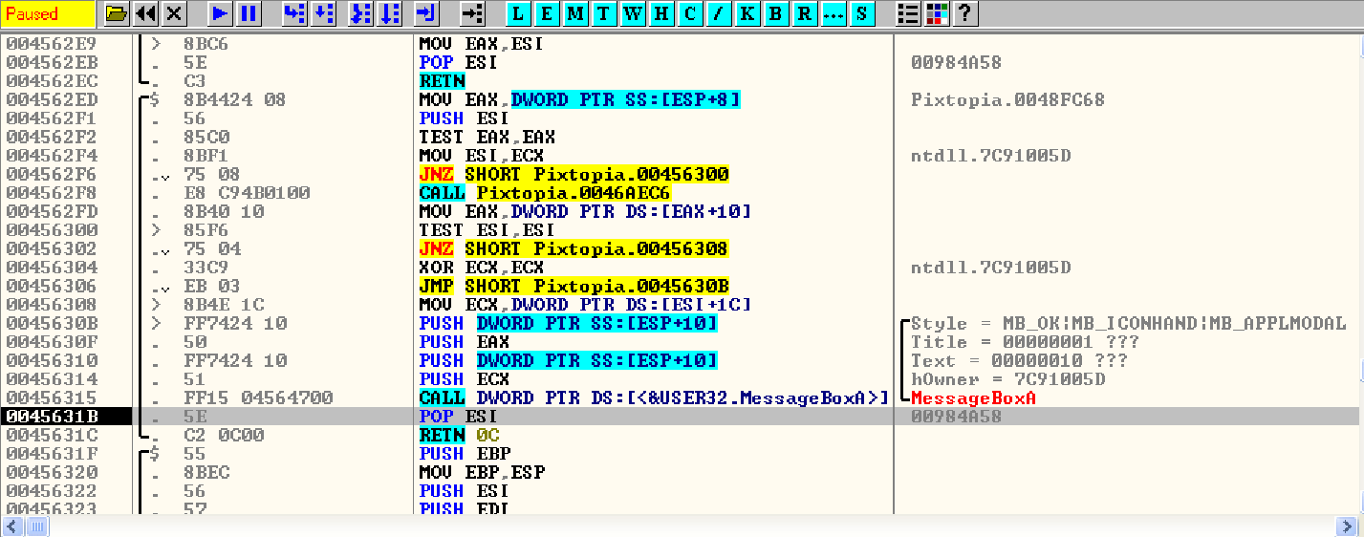
3. 문제 (4)의 솔루션 – 우회 (Back to user mode 이용)

Slide 26
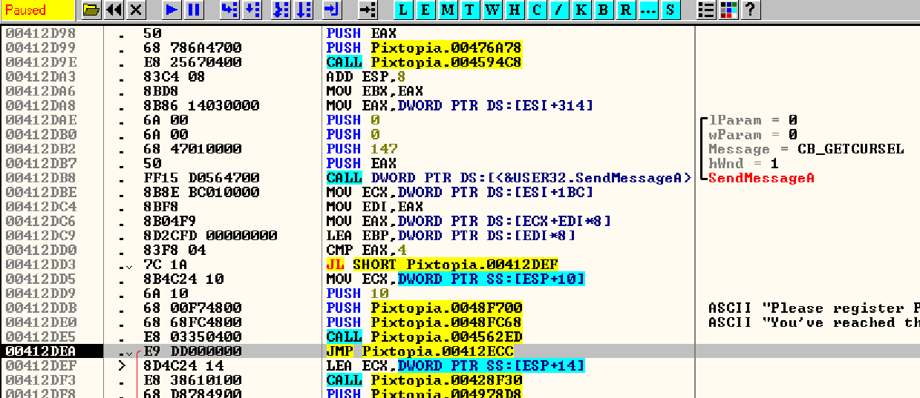
3. 문제 (4)의 솔루션 – 우회 (SendMessageA)
메시지 창으로 메시지 보내기
콤보 상자의 목록 상자에서 현재 선택한 항목의 인덱스를 가져오는 함수
4이상이면 점프X

Slide 27
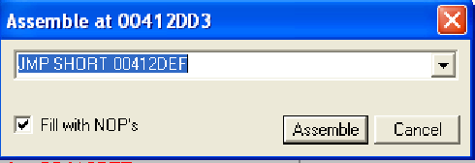
3. 문제 (4)의 솔루션 – 우회 (명령어 수정 및 변경 사항 저장)
PixtopianBook3으로 저장

Slide 28
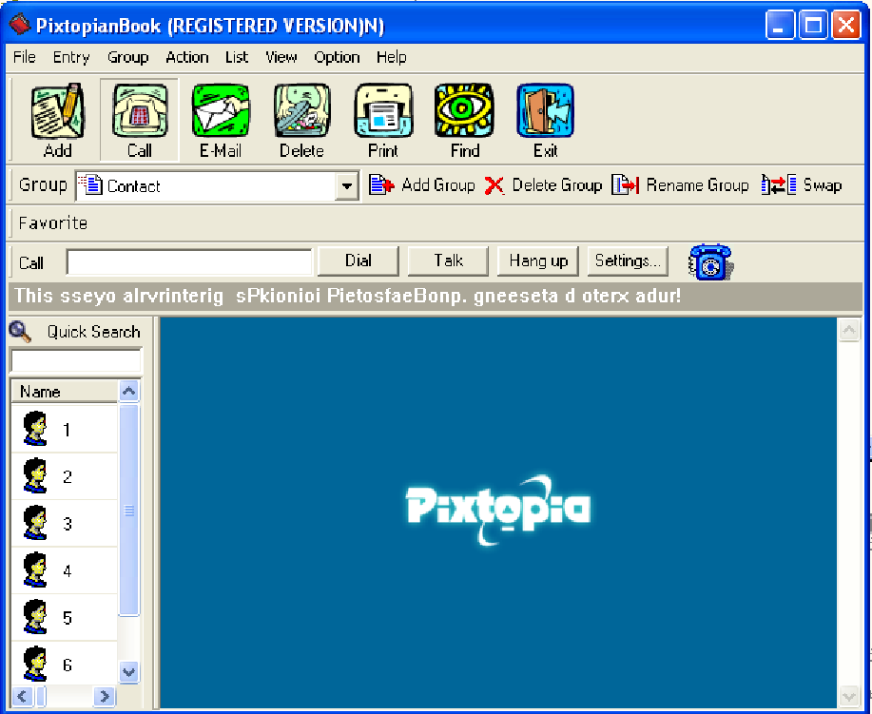
3. 문제 (4)의 솔루션 – 우회 (결과)
5명 이상 추가 가능해짐

Slide 29
감사합니다

